Slide 1

L’abrégé
Comment captiver un public en 40 mots et moins

Slide 2

Durée | Activité
5 minutes | Introduction
10 minutes | Partie 1: Jeu-questionnaire: De quel film ou émission de télévision s’agit-il?
15 minutes | Partie 2: Qu’est-ce qu’un abrégé?
15 minutes | Partie 3: Activité des bandes-annonces
10 minutes | Partie 4: La méthode des listes au service de l’abrégé
15 minutes | Partie 5: Rédige ton propre abrégé
5 minutes | Réflexions, remerciements et sondage d’évaluation

Slide 3

Partie 1: Jeu-questionnaire

Slide 4

Mentimeter : De quel film ou émission de télévision s’agit-il?
Quiz!
Notes:
Presenter link: https://www.mentimeter.com/app/presentation/f26ae921d12a7c6ad804b7534d383cc4
Students go to www.menti.com and enter the PIN that appears on the presenter’s screen

Slide 5

Allez à mentimeter.com et entrez le code 1671 5150 ou scannez le code QR:

Slide 6

Partie 2 :
Qu’est-ce qu’un abrégé?

Slide 7
Synopsis d’une phrase ou deux d’une émission, d’un script, d’un scénario ou d’un livre, souvent utilizé pour vendre l’oeuvre à un producteur ou à un éditeur.
(dictionnary.com [traduction libre])

Slide 8
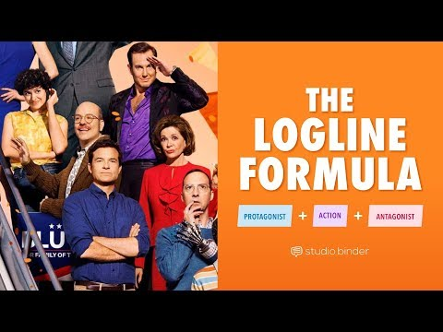
Comment rédiger un abrégé:

Slide 9

Éléments de récit
Incident déclencheur
Protagoniste
Objectif
Il s’agit d’un événement inattendu ou perturbateur qui touche la ou le protagoniste et bouleverse sa vie normale, déclenchant ainsi l’intrigue principale du récit.
Le personnage principal.
Ce que la ou le protagoniste doit accomplir. L’objectif est toujours lié à l’incident déclencheur et (dans un récit bien ficelé) ne peut être atteint qu’après une certaine transformation intérieure.

Slide 10
Éléments de récit
Conflit ou antagoniste
Action
Enjeu
Le personnage, la force ou la chose qui va à l’encontre de la ou du protagoniste, qui lui nuit, et qui l’empêche d’atteindre son objectif.
  Ce que fait la ou le protagoniste pour atteindre son objectif.
  Ce qui se passera si la ou le protagoniste n’atteint pas son objectif.

Slide 11

Les formules des abrégés
Formule A:
Formule B:
  Incident déclencheur
  + Protagoniste
  + Action
  + Antagoniste
  Protagoniste
  + Action
  + Antagoniste
  + Objectif
  + Enjeu

Slide 12

Les formules d’abrégé
Ni l’une ni l’autre des formules n’est supérieure à l’autre.
Toutefois, la formule A tend à produire un abrégé qui met le personnage au premier plan alors que la formule B tend à produire un abrégé qui met l’intrigue au premier plan.
Choisit la formule qui reflète le mieux votre style d’écriture.
Différents récits peuvent bénéficier de différentes formules d’abrégé.
Il est impossible de savoir quelle formule est la meilleure pour un récit avant d’avoir tenté de rédiger différentes versions de l’abrégé.
Dans le cadre de l’atelier d’aujourd’hui, nous nous contenterons d’essayer de rédiger une ou deux versions d’un abrégé.

Slide 13
Les formules d’abrégé
Il faut s’en tenir à 40 mots, tout au plus.
Les verbes doivent être au présent.

Slide 14
Abrégé a:
Abrégé B:
Lorsque sa jeune sœur est choisie pour participer à un tournoi à la mort télévisé pour divertir les riches, une adolescente pauvre, tireuse à l’arc, s’offre pour la remplacer devenant alors la coqueluche des médias et l’ennemie du gouvernement corrompu.
Une adolescente pauvre, tireuse à l’arc, conquiert le public mais antagonise le gouvernement, tandis qu’elle lutte pour survivre à un tournoi à la mort télévisé pour pouvoir rentrer chez elle et s’occuper de sa sœur et de sa mère malade.
Personnage au premier plan
L’intringue au premier plan

Slide 15
Abrégé A:
Incident déclencheur
Lorsque sa jeune sœur est choisie pour participer à un tournoi à la mort télévisé pour divertir les riches, une adolescente pauvre, tireuse à l’arc, s’offre pour la remplacer devenant alors la coqueluche des médias et l’ennemie du gouvernement corrompu.
Protagoniste
Action
Antagoniste

Slide 16
Abrégé B:
Protagoniste
Action
Une adolescente pauvre, tireuse à l’arc, conquiert le public mais antagonise le gouvernement, tandis qu’elle lutte pour survivre à un tournoi à la mort télévisé pour pouvoir rentrer chez elle et s’occuper de sa sœur et de sa mère malade.
Antagoniste
Objectif
Enjeu

Slide 17
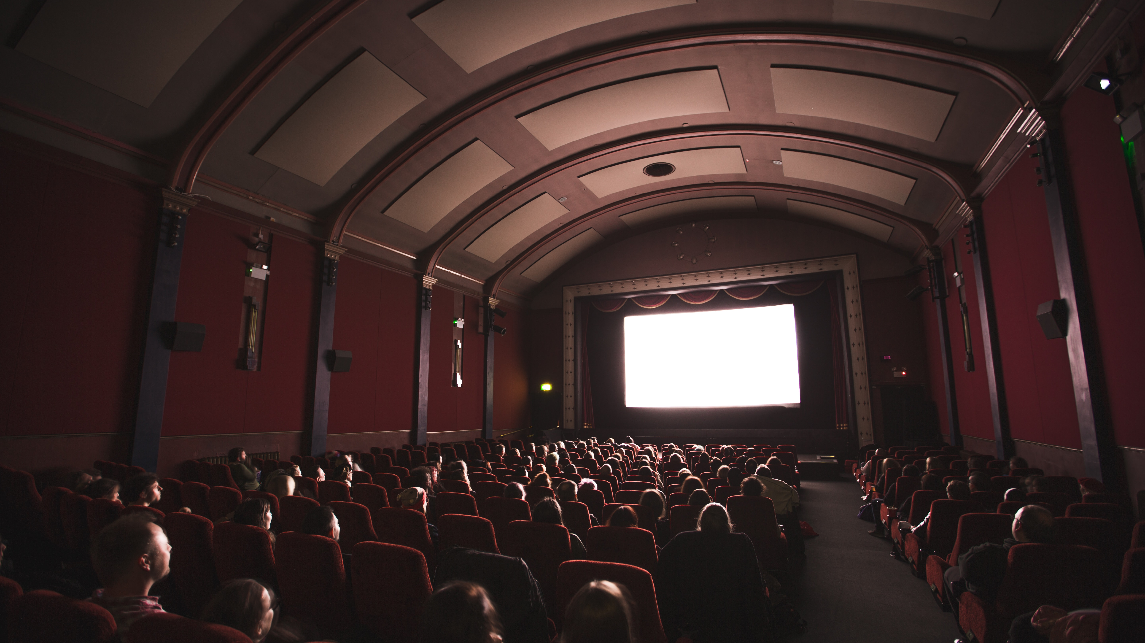
Partie 3 : Activité des bandes-annonces

Slide 18

Activité des bandes-annonces
Formez de trois à cinq groupes.
Saisissez le code QR qui figure sur la diapositive.
Visionnez la bande-annonce attribuée à votre groupe.
Rédigez un abrégé à l’aide d’une des formules présentées dans l’activité précédente.
  Indice: Commencez par identifier autant d’élément du récit que possible avant de rédiger votre abrégé.
Après dix minutes, vous auriez la chance de présenter.
L’abrégé: Comment captiver un public en 40 mots et moins

Slide 19

Partie 4 :
La méthode des listes au service de l’abrégé

Slide 20
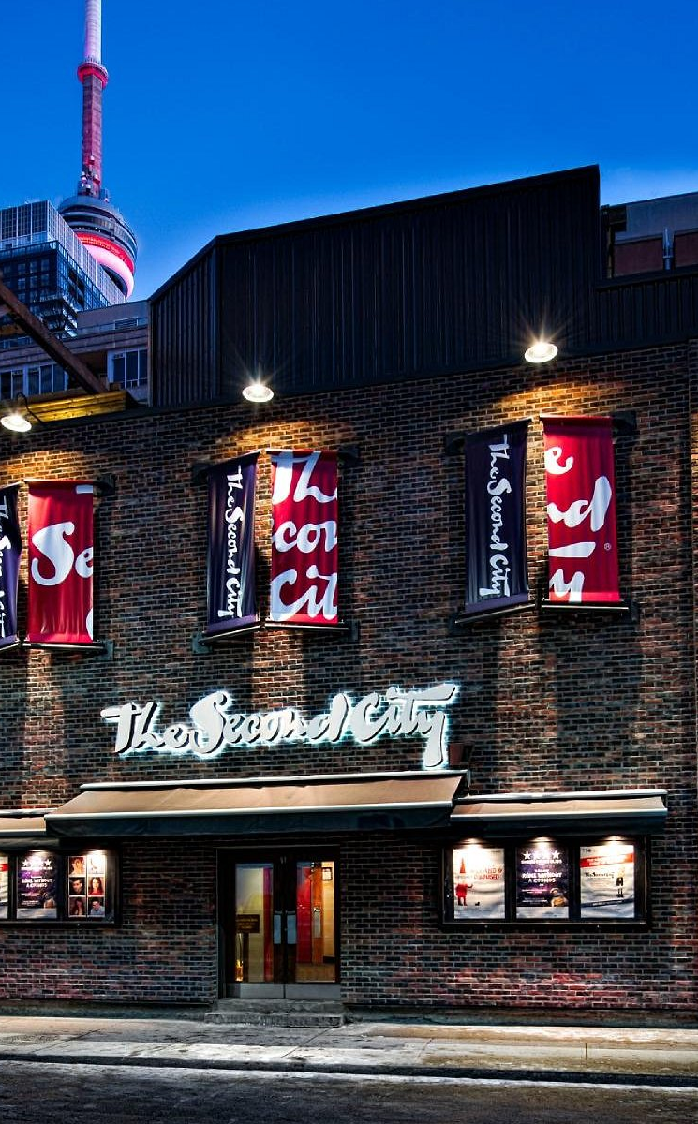
La méthode des listes
La méthode utilisée par les humoristes de Second City.
Une méthode pour générer des idées de récits originales.
Nous passerons en revue tous les éléments du récit, un par un, et dresserons une liste d’idées pour chacun d’eux.
Avant de passer à l'élément suivant du récit, nous choisirons UNE idée dans la liste que nous venons de créer et l'utiliserons comme base pour la liste suivante.

Slide 21
La méthode des listes
Par exemple, si nous choisissons la "plage" comme environnement/monde du récit, toutes les idées que nous suggérons pour le protagoniste doivent être des personnages que l'on pourrait trouver à la plage. Chaque nouvel élément doit s'ajouter aux éléments précédemment choisis de manière logique.
Vous aurez 60 secondes par élément du récit pour proposer autant d'idées que possible. Ne réfléchissez pas trop à vos suggestions ! Suggérez simplement les idées qui vous viennent à l'esprit !
Soyez respectueuses.eux et soutenez les idées des autres.

Slide 22
N.B.!
Quelque chose vaut mieux que rien du tout.
Il faut arriver à un résultat, et non pas à la perfection.
L’abrégé: Comment captiver un public en 40 mots et moins

Slide 23
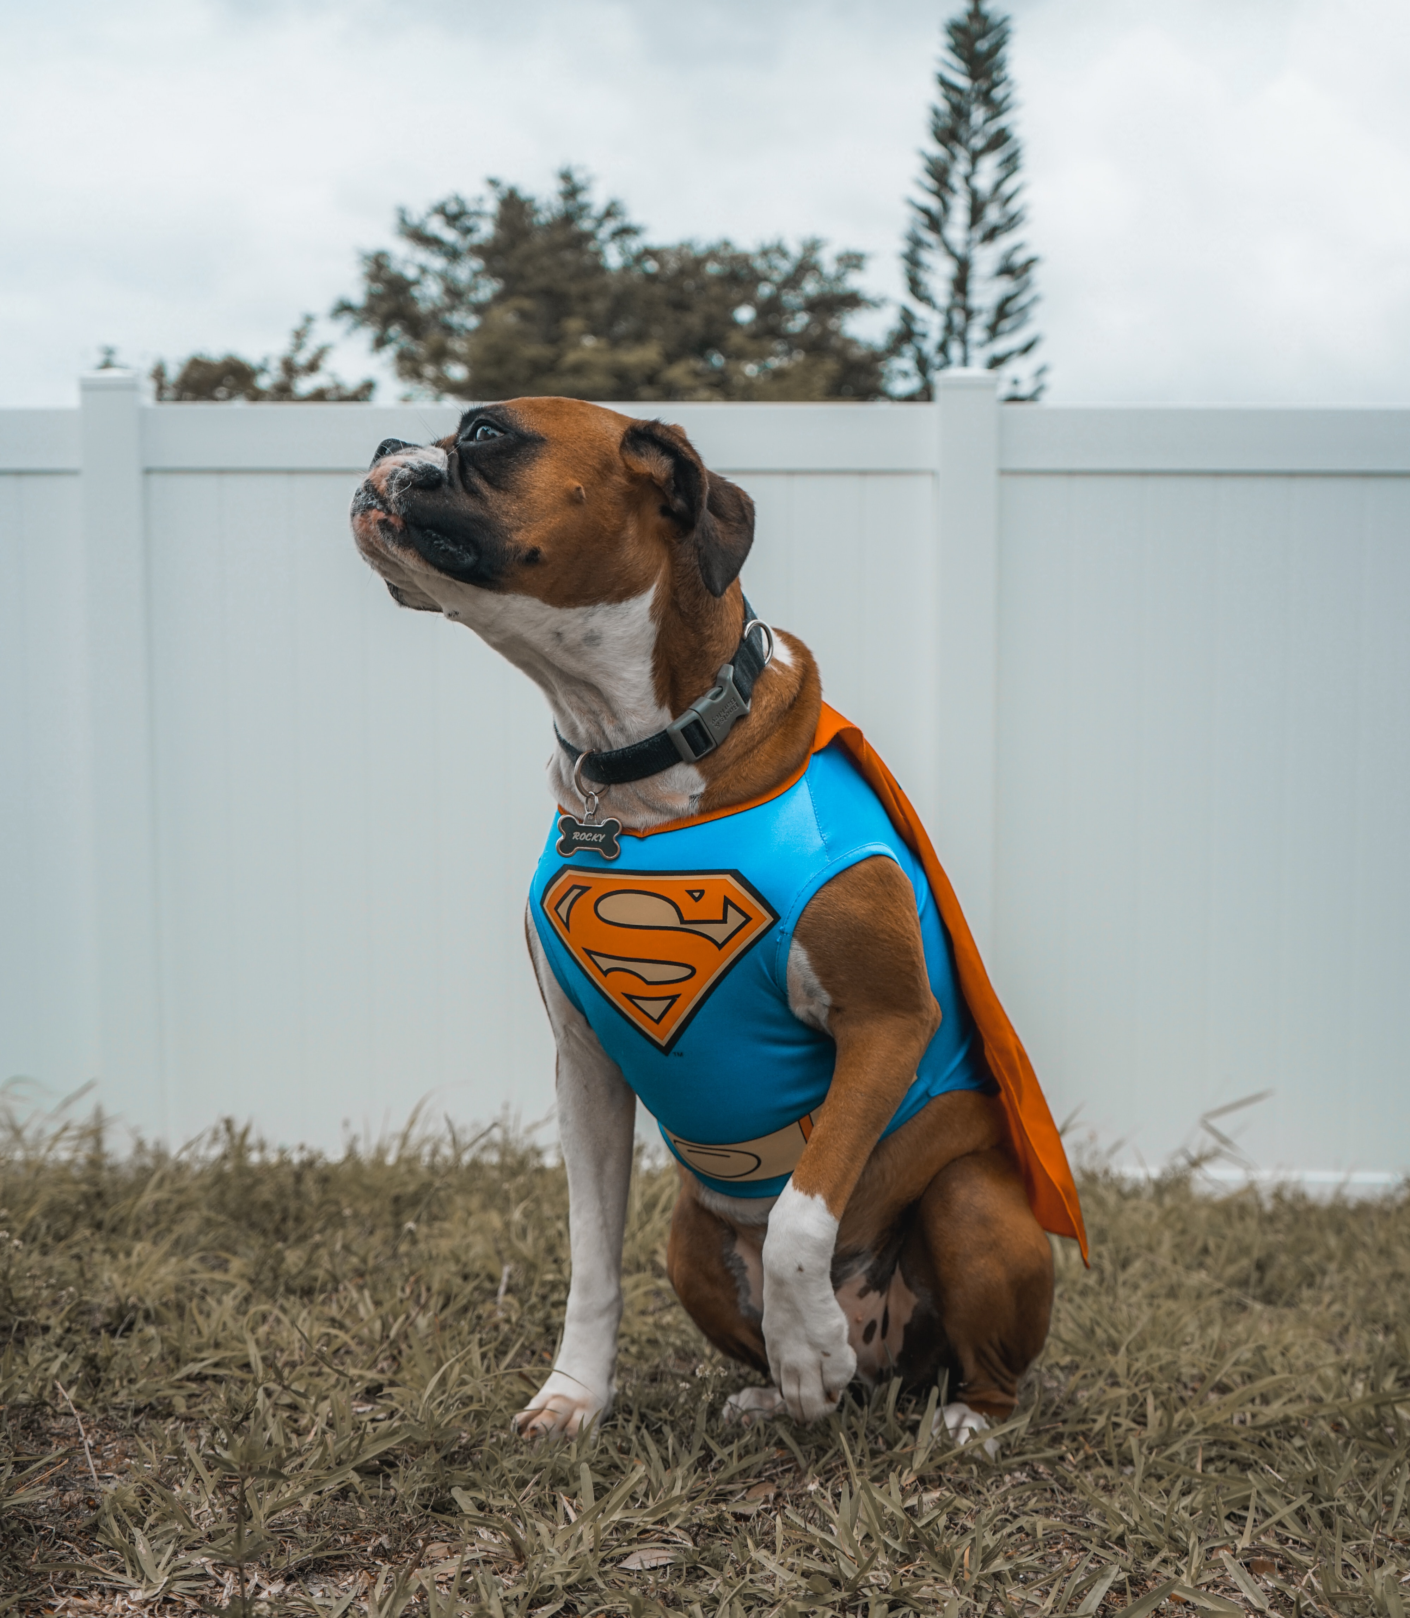
2e ROUND: PROTAGONISTES
Personnages principaux qui pourraient exister dans l'environnement/le monde du récit que vous avez choisi.

Slide 24
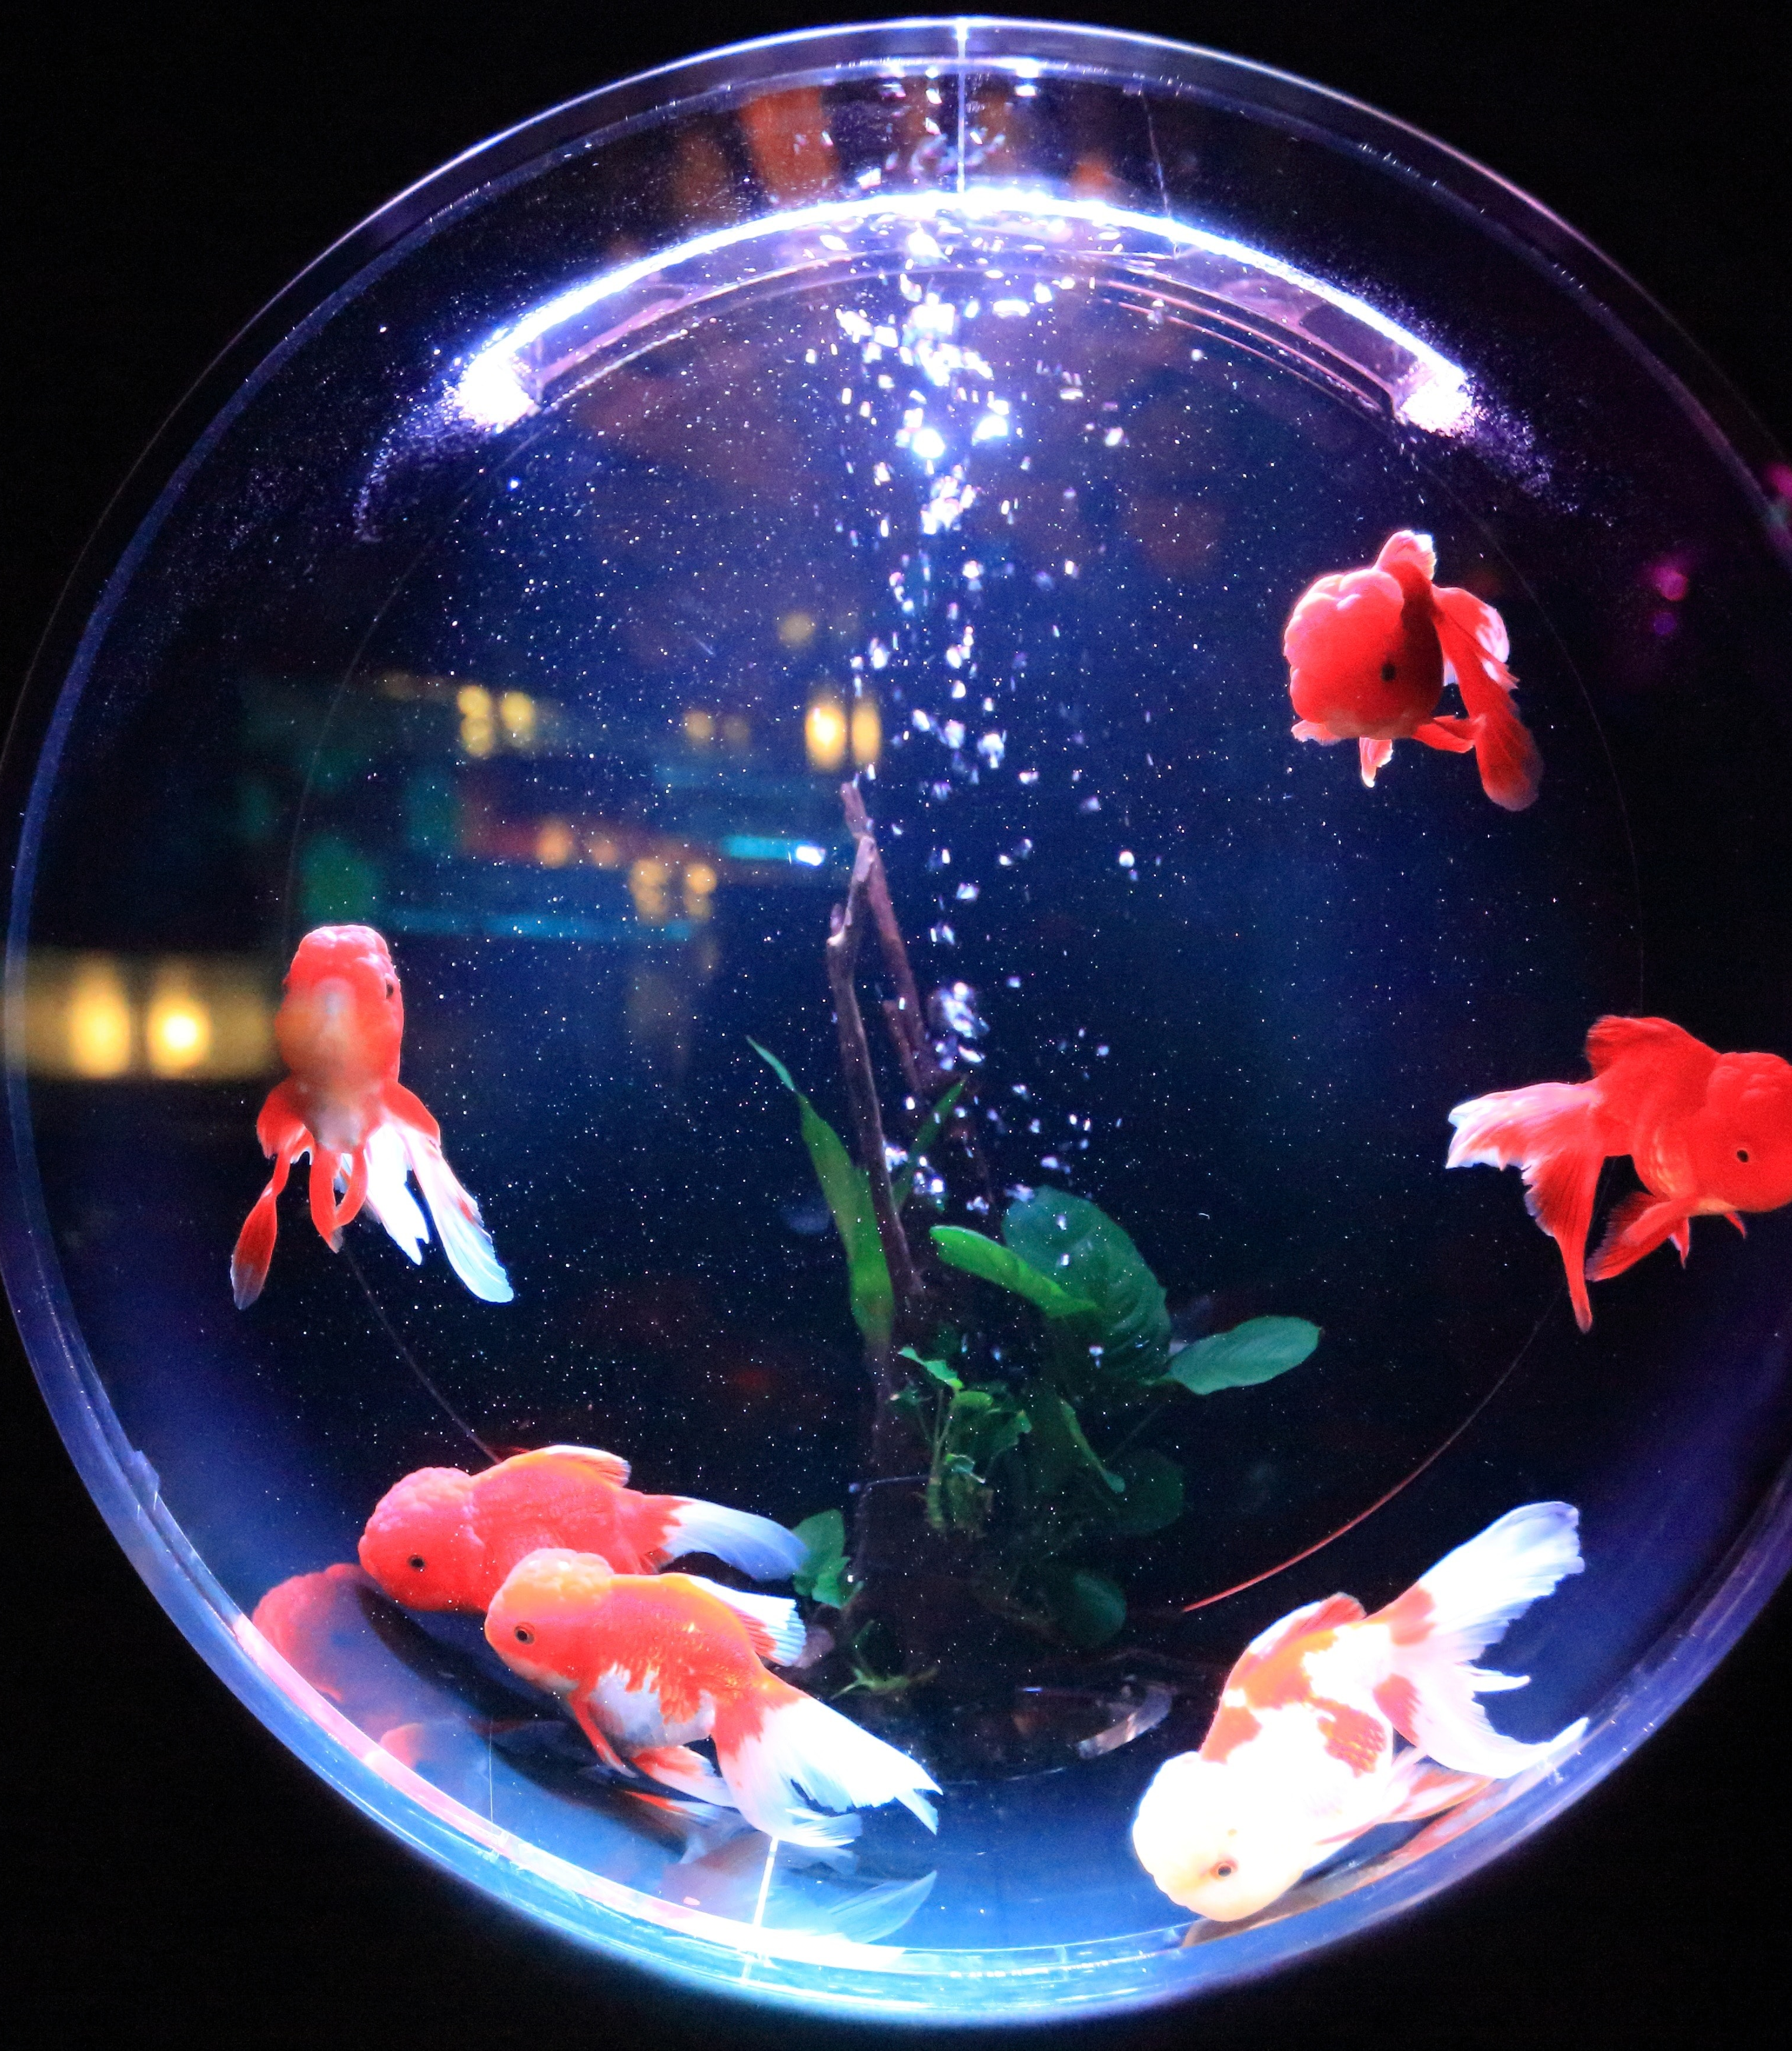
1ère ROUND : Environnement/Monde du récit
Le temps et/ou le lieux où se déroule le récit.

Slide 25

3e ROUND : OBJECTIFS
Que doit accomplir votre protagoniste avant la fin du récit?

Slide 26

4e ROUND : CONFLITS OU ANTAGONISTES
Qui ou quoi empêche votre protagoniste d'atteindre son objectif?

Slide 27

5e ROUND : ENJEUX
Quel malheur se produira si le protagoniste n'atteint pas son objectif ?

Slide 28

6e ROUND : INCIDENTS DÉCLENCHEURS
Quel événement survient au protagoniste et perturbe sa vie normale ?

Slide 29

ROUND FINALE: ABRÉGÉ!
Combinons tous ces éléments du récit en un seul abrégé.

Slide 30

Partie 5:
Rédige ton propre abrégé!

Slide 31

Rédige ton propre abrégé!
Dix (10) minutes pour penser, individuellement, à une idée de récit et pour produire un abrégé de l’idée.
Il peut s’agir d’un abrégé de film, d’émission de télévision, de jeu vidéo, de roman, d’illustré, etc.
Vous pouvez utiliser la méthode des listes pour générer des idées ou vous pouvez utiliser une idée que vous avez déjà en tête. L’idée doit être la tienne.
À la fin des dix minutes vous devez avoir un abrégé au complet (même si vous penser qu’il n’est pas bon).
N.B.: Quelque chose vaut mieux que rien du tout; et il faut arriver à un résultat, et non à la perfection.

Slide 32
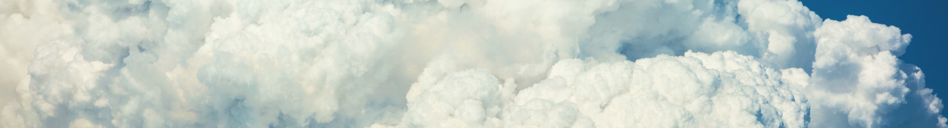
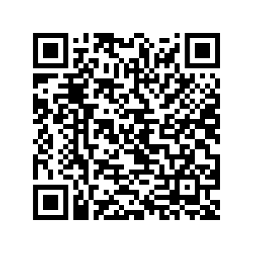
Fonds pour la stratégie d’accès aux marches pour les communautés de langue officielle en situation minoritaire
Une subvention destinée aux artistes professionnels appartenant à une communauté de langue officielle en situation minoritaire (anglophones au Québec ou francophones hors Québec).
Jusqu'à 60 000$ en subvention pour aider avec :
  Études de marché
  Mentorat et développent professionnel
  Traduction
  Etc.
Tout type d’artiste peuvent poser sa candidature, donc si vous pouvez créer un projet basé sur l’abrégé que vous avez écrit aujourd’hui. Vous pouvez poser votre candidature pour cette bourse!
L’abrégé: Comment captiver un public en 40 mots et moins

Slide 33

Revue
Qu’est-ce que vous avez appris de nouveau aujourd’hui ?
L’abrégé: Comment captiver un public en 40 mots et moins

Slide 34
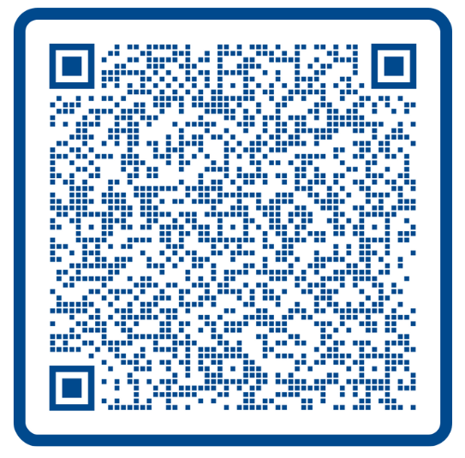

Sondage, dernières réflexions, questions
L’abrégé: Comment captiver un public en 40 mots et moins

Slide 35

MERCI!

